Slide 1
BOOK FOTOGRÁFICO
COORDENAÇÃO GERAL ADMINISTRATIVA EAD
GESTÃO DE POLOS
POLO CAMPINA GRANDE - PB
RUA APRÍGIO NEPOMUCENO - 1100
Junho/23

Slide 2
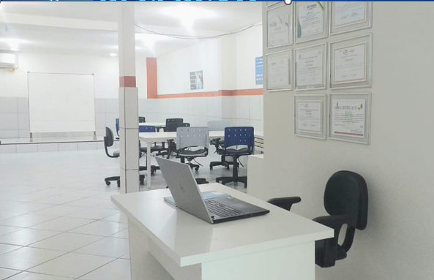
RECEPÇÃO
Fotos da recepção e área de atendimento do aluno
16 m²
06 pessoas

Slide 3
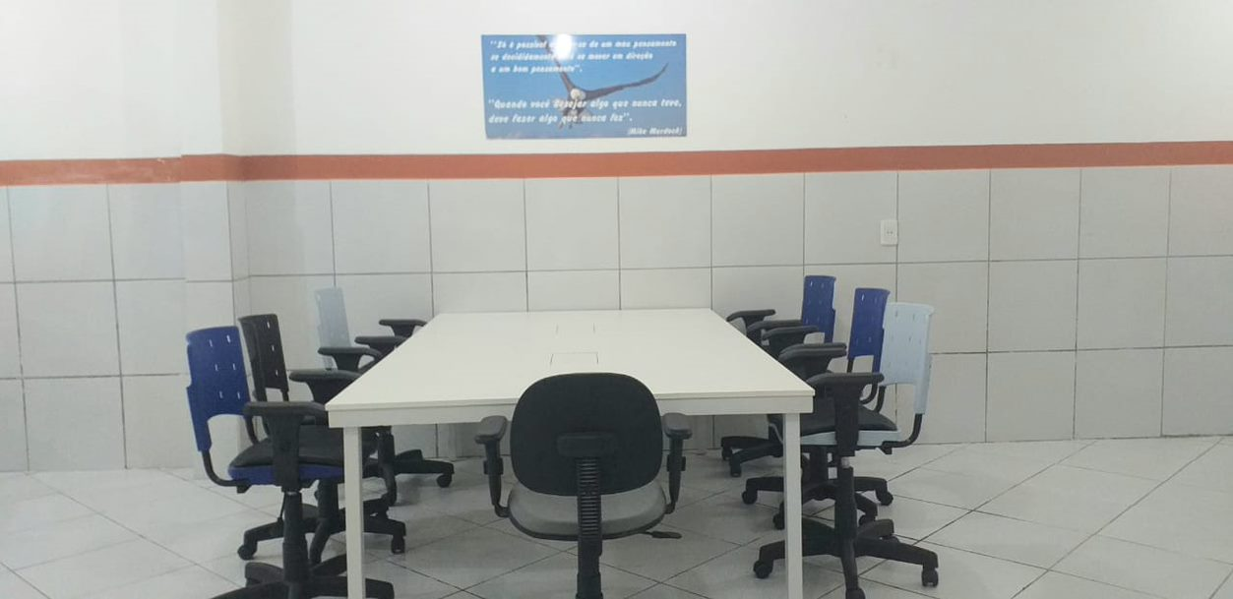
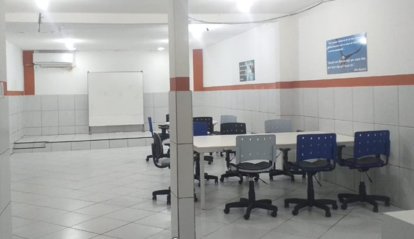
ESPAÇO MULTIUSO
Fotos do espaço de estudos e laboratório.
30 m²
15 pessoas

Slide 4
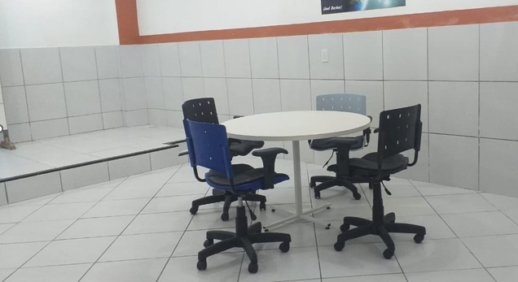
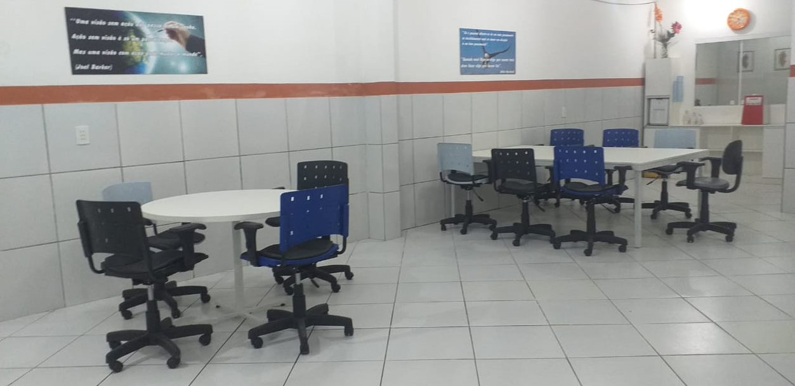
ÁREA DE CONVIVÊNCIA
Fotos de sala de aula ou ambientes de convivência disponíveis para os alunos.
30 m²
15 pessoas

